Slide 1
H5 To MAT Converter

Slide 2
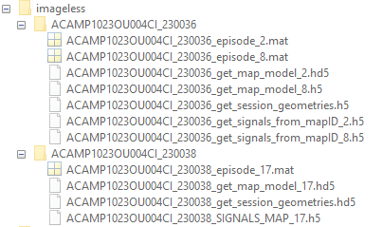
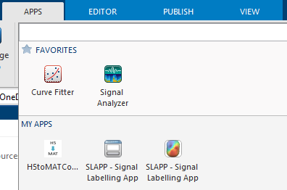
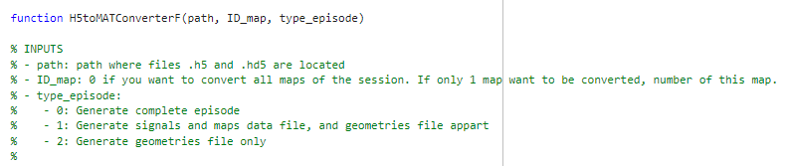
H5 TO MAT CONVERTER
NOVEDADES DE LA NUEVA VERSIÓN
Sirve para archivos tanto .h5 como .hd5
Sirve para archivos que van tanto de acorys exporter como de HORTA
Sigue existiendo la APP y ya sabemos cómo instalarla en MATLAB en la sección de APP
Ahora también está en formato función para poder llamarla desde línea de código

Slide 3
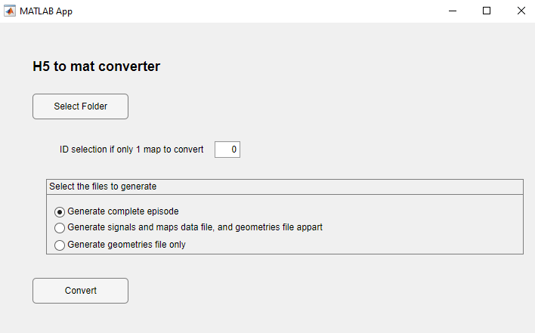
H5 TO MAT CONVERTER
APP
FUNCTION

Slide 4
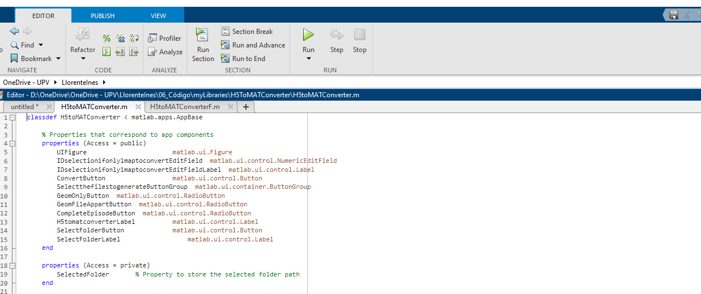
H5 TO MAT CONVERTER
APP
OPCIÓN 1
EJECUTAR EL CÓDIGO DE LA FUNCIÓN DESDE MATLAB

Slide 5
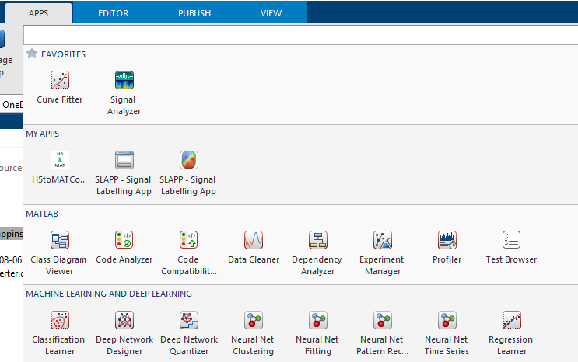
H5 TO MAT CONVERTER
APP
OPCIÓN 2
INSTALAR LA APP EN MATLAB

Slide 6
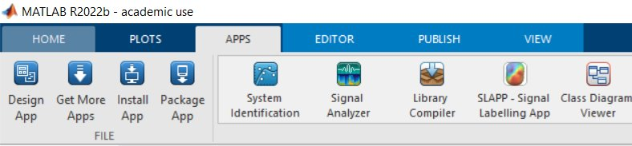
H5 TO MAT CONVERTER
CÓMO INSTALAR LA APP
Descargar Matlab package installer: H5toMATConverter.mlappinstall
2. Matlab -> APPS -> Install App
3. Selecciona el archivo .mlappinstall
Solo con tener el archivo .mlappinstall es suficiente, está todo comprimido ahí
Mucho más fácil acceder a la app, solo hay que buscarla en la sección de apps y no hace falta buscar el código
Mejor para el control de versiones
VENTAJAS
4. La APP ya estará instalada

Slide 7
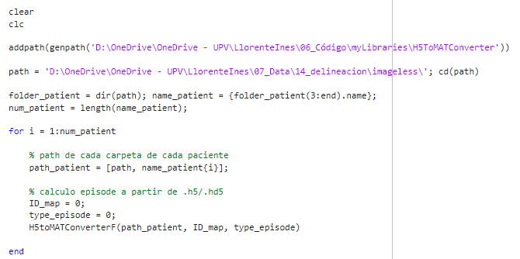

H5 TO MAT CONVERTER
FUNCTION

Slide 8
H5 TO MAT CONVERTER
FUNCTION

Slide 9
H5 TO MAT CONVERTER
PROBLEMAS
- No funciona para mapID = 0. ¿Estos casos se van a dar?

